Slide 1

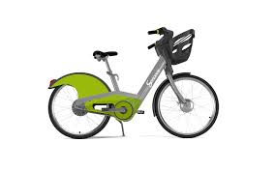
Notes:
“ Bonjour moi c’est Jordan Serafini , Aujourd'hui nous allons vous présenter notre projet visant à améliorer la qualité du service Vélib' grâce à la donnée."

Slide 2

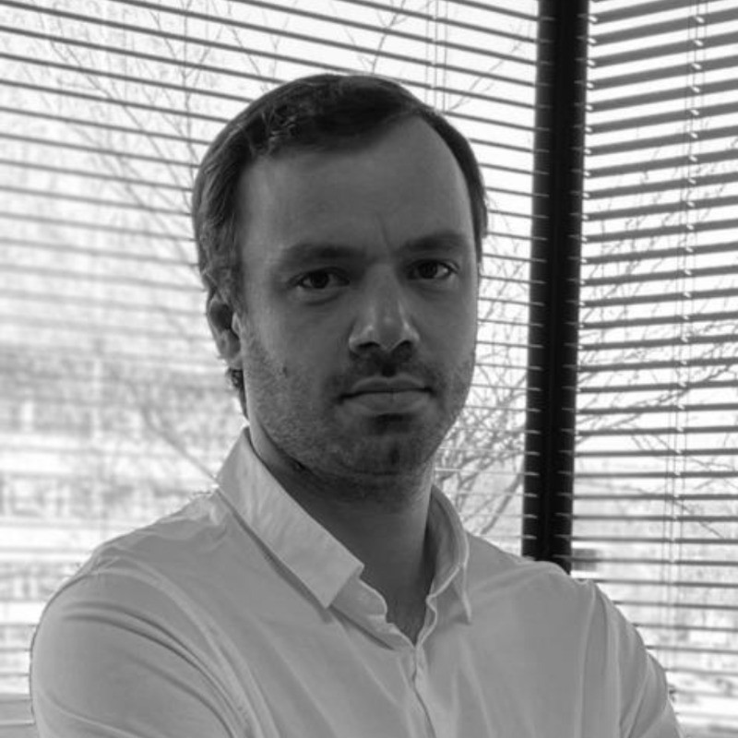


L’équipe
Jordan Serafini
Abdelmalek Belahbib
RNCP 7 – Machine Learning – DataScientest
Notes:
"Ce projet a été réalisé en binôme avec abdelmalek Belhabib dans le cadre de notre formation Machine learning engeener - Data Product Manager chez DataScientest."
"L'objectif n'était pas de proposer une solution technique dès le départ, mais de construire une démarche produit solide : comprendre le contexte, identifier les vrais problèmes, prioriser, puis concevoir."
Transition :
"Commençons par comprendre le contexte de Vélib' Métropole."

Slide 3
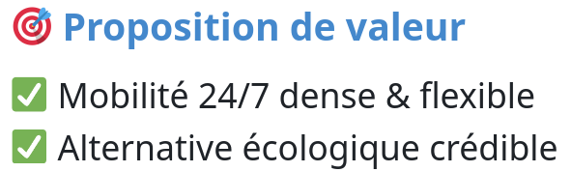
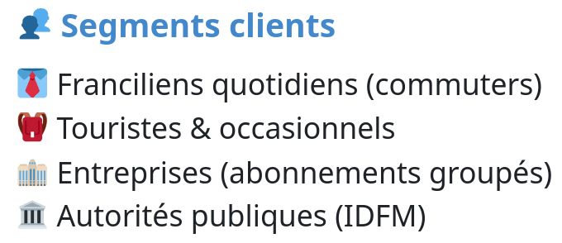
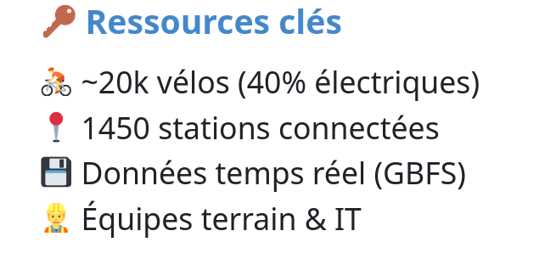
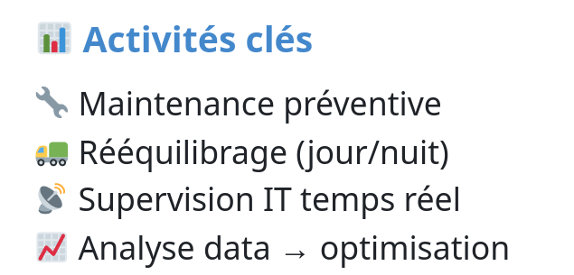
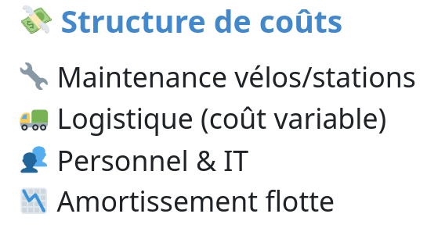
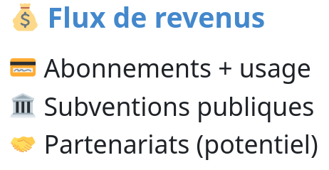
Vélib' Métropole – En quelques mots
Notes:
Introduction du service : "Vélib' Métropole, opéré par Smovengo, est le plus grand service de vélos en libre-service d'Europe."
---------------------------
Transition :
"Malgré ces atouts, le service fait face des problématiques majeures.
Pour bien comprendre ces problèmes, nous avons créé 3 personas représentant nos utilisateurs clés.""

Slide 4
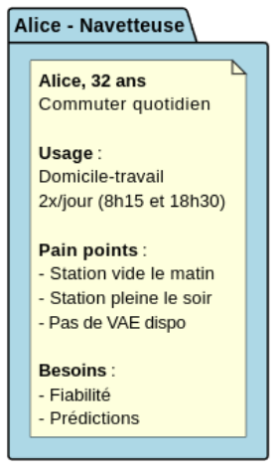
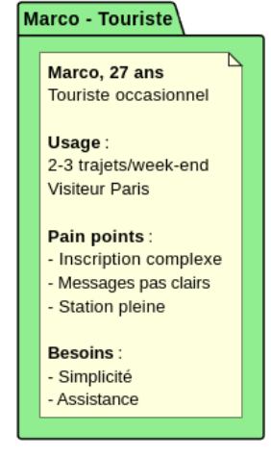
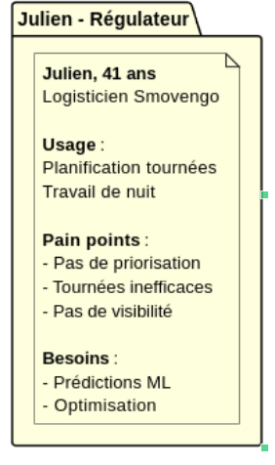
Nos 3 Personas
Notes:
Persona 1 : Alice - Navetteuse quotidienne (32 ans) 🏃‍♀️
"Alice représente les commuters quotidiens :"
"Elle habite le 11e, travaille dans le 2e"
"Elle utilise Vélib' 2 fois par jour : départ 8h15, retour 18h30"
Ses pain points :
"Le matin : station vide → retard, stress"
"Le soir : station pleine → détours, sentiment d'injustice car la facturation continue"
"Les VAE sont rarement disponibles aux heures de pointe"
Ses besoins :
"Fiabilité : pouvoir compter sur le service"
"Prédictions : 'Y aura-t-il un vélo dans 15 minutes ?'" ---------------------------------------------------------------------------------------------------------
Persona 2 : Marco - Touriste occasionnel (27 ans) 🧳
"Marco représente les touristes et occasionnels :"
"Italien, visite Paris pour un week-end"
"Il prend 2-3 vélos pendant son séjour"
Ses pain points :
"Inscription complexe : tarifs pas clairs, formulaire long"
"Messages pas clairs : vélo bloqué, que faire ?"
"Station pleine à Tour Eiffel → stress, surfacturation"
Ses besoins :
"Simplicité : onboarding clair"
"Messages prescriptifs : 'Voici les 3 étapes...'"
"Assistance multilingue"
---------------------------------------------------------------------
Persona 3 : Julien - Régulateur Smovengo (41 ans) 👷
"Julien représente les équipes opérationnelles :"
"Logisticien de régulation, 41 ans"
"Il planifie les tournées de rééquilibrage la nuit"
Ses pain points :
"Difficile de prioriser : quelle station traiter en premier ? On fait au 'feeling'"
"Tournées inefficaces : pas d'optimisation globale"
"Pas de visibilité sur les pannes bloquantes → découvertes sur place"
Ses besoins :
"Prédictions ML : score de criticité par station"
"Optimisation de tournées (VRP - Vehicle Routing Problem)"
Transition :
"Nous avons ensuite cartographié leur parcours utilisateur pour identifier précisément les points de friction."

Slide 5
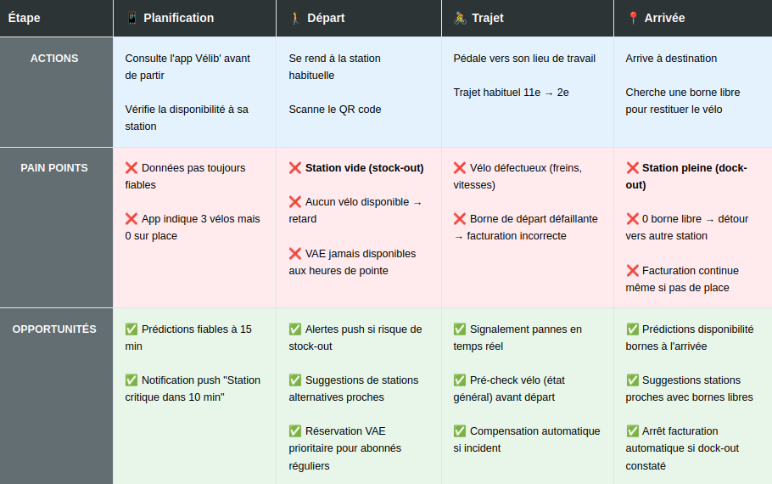
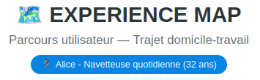
Notes:
Étape 1 : Planification (8h10) 📱
"Alice consulte l'app Vélib' avant de partir pour vérifier la disponibilité de sa station."
Pain points :
"Les données ne sont pas toujours fiables : l'app indique 3 vélos mais 0 sur place"
"L'app indique la dispo maintenant, mais pas dans 15 minutes quand Alice arrivera"
Étape 2 : Départ (8h20) 🚴
"Alice arrive à la station."
Pain points :
"Station vide → aucun vélo disponible → retard"
"Les VAE ne sont jamais disponibles aux heures de pointe"
"Vélo défectueux (freins, vitesses) → borne de départ défaillante → facturation incorrecte"
Étape 3 : Trajet 🚴‍♀️
Pain points :
"Signalement des pannes en temps réel : difficile"
Étape 4 : Arrivée (8h40) 🏢
"Alice arrive à sa station de destination."
Pain points :
"Station pleine (dock-out) → 0 borne libre"
"Détour vers une autre station → facturation continue même si pas de place"
Opportunités identifiées pour Alice :
✅ Prédictions fiables à 15 min : "85% de chances d'avoir un vélo dans 15 min" ✅ Alertes push si risque de stock-out ✅ Réservation VAE prioritaire pour abonnés réguliers ✅ Pré-check vélo (état général) avant départ ✅ Compensation automatique si incident ✅ Prédictions disponibilité bornes à l'arrivée ✅ Suggestions stations proches avec bornes libres ✅ Arrêt facturation automatique si dock-out constaté

Slide 6
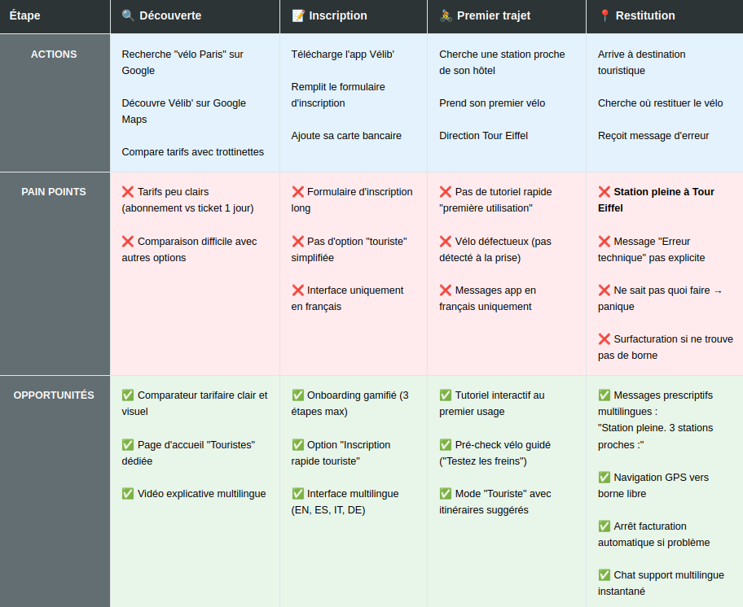
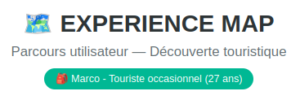
Notes:
EXPERIENCE MAP 2 : Marco - Découverte touristique (Page 7)
Étape 1 : Découverte 🔍
"Marco recherche 'vélo Paris' sur Google."
Pain points :
"Tarifs peu clairs (abonnement vs ticket 1 jour)"
"Comparaison difficile avec autres options (trottinettes, scooters)"
Étape 2 : Inscription 📝
Pain points :
"Formulaire d'inscription long"
"Pas d'option 'touriste' simplifiée"
"Interface uniquement en français"
Étape 3 : Premier trajet 🚴
Pain points :
"Vélo défectueux (pas détecté à la prise)"
"Messages app en français uniquement"
Étape 4 : Restitution 📍
"Marco veut restituer son vélo à Tour Eiffel."
Pain points :
"Station pleine à Tour Eiffel"
"Message 'Erreur technique' pas explicite"
"Ne sait pas quoi faire → panique"
"Surfacturation si ne trouve pas de borne"
Opportunités identifiées pour Marco :
✅ Comparateur tarifaire clair et visuel ✅ Onboarding gamifié (3 étapes max) ✅ Interface multilingue (EN, ES, IT, DE) ✅ Tutoriel interactif au premier usage ✅ Mode 'Touriste' avec itinéraires suggérés ✅ Messages prescriptifs multilingues : "Station pleine. 3 stations proches..." ✅ Navigation GPS vers borne libre ✅ Chat support multilingue instantané

Slide 7
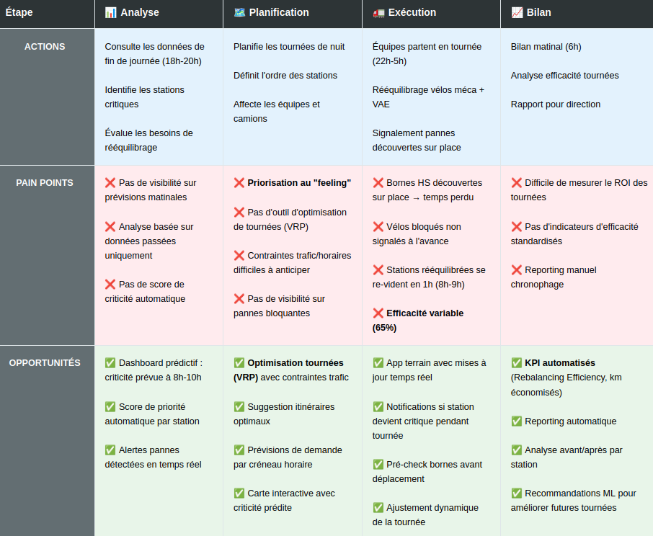
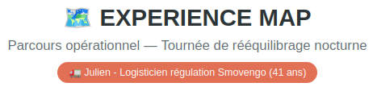
Notes:
EXPERIENCE MAP 3 : Julien - Tournée de rééquilibrage nocturne (Page 8)
Étape 1 : Analyse (18h-20h) 📊
"Julien consulte les données de fin de journée pour identifier les stations critiques."
Pain points :
"Pas de visibilité sur les prévisions matinales"
"Analyse basée sur données passées uniquement"
"Pas de score de criticité automatique"
"Priorisation au 'feeling'"
Étape 2 : Planification (20h-22h) 🗓️
"Julien planifie les tournées de nuit."
Pain points :
"Pas d'outil d'optimisation de tournées (VRP)"
"Contraintes trafic/horaires difficiles à anticiper"
"Pas de visibilité sur pannes bloquantes"
Étape 3 : Exécution (22h-5h) 🚚
"Les équipes partent en tournée."
Pain points :
"Bornes HS découvertes sur place → temps perdu"
"Vélos bloqués non signalés à l'avance"
"Stations rééquilibrées se re-vident en 1h (8h-9h)"
"Efficacité variable (65%)"
Étape 4 : Bilan (6h) 📈
"Julien fait le bilan matinal."
Pain points :
"Difficile de mesurer le ROI des tournées"
"Pas d'indicateurs d'efficacité standardisés"
"Reporting manuel chronophage"
Opportunités identifiées pour Julien :
✅ Dashboard prédictif : criticité prévue à 8h-10h ✅ Score de priorité automatique par station ✅ Optimisation tournées (VRP) avec contraintes trafic ✅ Prévisions de demande par créneau horaire ✅ App terrain avec mises à jour temps réel ✅ Notifications si station devient critique pendant tournée ✅ KPI automatisés (Rebalancing Efficiency, km économisés) ✅ Reporting automatique

Slide 8
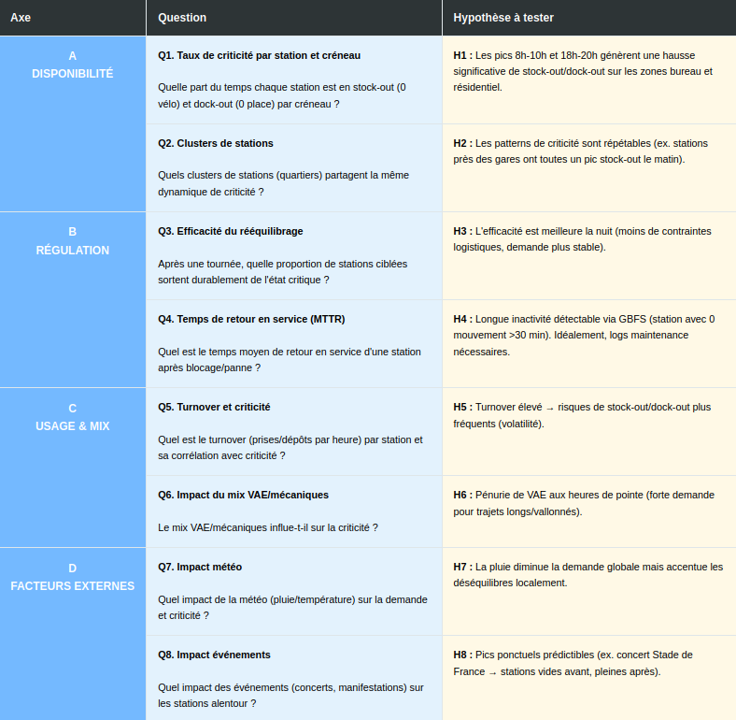


Notes:
"Après avoir identifié les problèmes de manière qualitative avec les personas et experience maps, nous avons défini 8 questions data pour mesurer l'ampleur de ces problèmes."
"Ces questions sont organisées en 4 axes :"
AXE A : DISPONIBILITÉ 🚴
Q1. Taux de criticité par station et créneau
"Quelle part du temps chaque station est en stock-out (0 vélo) et dock-out (0 place) par créneau ?"
Hypothèse H1 : "Les pics 8h-10h et 18h-20h génèrent une hausse significative de stock-out/dock-out sur les zones bureau et résidentiel."
Q2. Clusters de stations
"Quels clusters de stations (quartiers) partagent la même dynamique de criticité ?"
Hypothèse H2 : "Les patterns de criticité sont répétables : par exemple, les stations près des gares ont toutes un pic stock-out le matin."
AXE B : RÉGULATION 🚚
Q3. Efficacité du rééquilibrage
"Après une tournée, quelle proportion de stations ciblées sortent durablement de l'état critique ?"
Hypothèse H3 : "L'efficacité est meilleure la nuit (moins de contraintes logistiques, demande plus stable)."
Q4. Temps de retour en service (MTTR)
"Quel est le temps moyen de retour en service d'une station après blocage/panne ?"
Hypothèse H4 : "Longue inactivité détectable via GBFS (station avec 0 mouvement >30 min). Idéalement, logs maintenance nécessaires."
AXE C : USAGE & MIX 📈
Q5. Turnover et criticité
"Quel est le turnover (prises/dépôts par heure) par station et sa corrélation avec criticité ?"
Hypothèse H5 : "Turnover élevé → risques de stock-out/dock-out plus fréquents (volatilité)."
Q6. Impact du mix VAE/mécaniques
"Le mix VAE/mécaniques influe-t-il sur la criticité ?"
Hypothèse H6 : "Pénurie de VAE aux heures de pointe (forte demande pour trajets longs/vallonnés)."
AXE D : FACTEURS EXTERNES 🌦️
Q7. Impact météo
"Quel impact de la météo (pluie/température) sur la demande et criticité ?"
Hypothèse H7 : "La pluie diminue la demande globale mais accentue les déséquilibres localement."
Q8. Impact événements
"Quel impact des événements (concerts, manifestations) sur les stations alentour ?"
Hypothèse H8 : "Pics ponctuels prédictibles : concert Stade de France → stations vides avant, pleines après."
Transition :
"Avant de concevoir notre solution, nous avons étudié ce qui existe déjà sur le marché grâce à un benchmark."

Slide 9
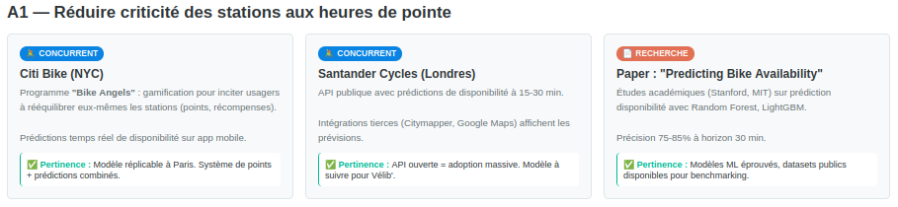
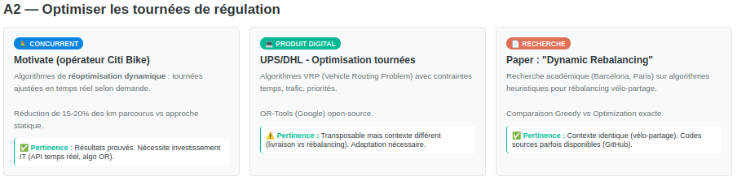
Notes:
"Nous avons analysé les solutions existantes selon 4 axes d'amélioration possibles."
A1 — Réduire criticité des stations aux heures de pointe
Concurrents directs :
1. Citi Bike (NYC) - Programme "Bike Angels"
"Gamification pour inciter usagers à rééquilibrer les stations (points, récompenses)"
"Prédictions temps réel de disponibilité sur app mobile"
✅ Pertinence : Modèle réplicable à Paris. Système de points + prédictions combinés.
2. Santander Cycles (Londres)
"API publique avec prédictions de disponibilité à 15-30 min"
"Intégrations tierces (Citymapper, Google Maps) affichent les prévisions"
✅ Pertinence : API ouverte = adoption massive. Modèle à suivre pour Vélib'.
Recherche académique :
3. Paper : "Predicting Bike Availability"
"Études académiques (Stanford, MIT) sur prédiction disponibilité avec Random Forest, LightGBM"
"Précision 75-85% à horizon 30 min"
✅ Pertinence : Modèles ML éprouvés, datasets publics disponibles pour benchmarking.
A2 — Optimiser les tournées de régulation
Concurrent :
1. Motivate (opérateur Citi Bike)
"Algorithmes de réoptimisation dynamique : tournées ajustées en temps réel selon demande"
"Réduction de 15-20% des km parcourus vs approche statique"
✅ Pertinence : Résultats prouvés. Nécessite investissement IT (API temps réel, algo OR).
Produit digital :
2. UPS/DHL - Optimisation tournées
"Algorithmes VRP (Vehicle Routing Problem) avec contraintes temps, trafic, priorités"
"OR-Tools (Google) open-source"
⚠️ Pertinence : Transposable mais contexte différent (livraison vs rebalancing). Adaptation nécessaire.
Recherche :
3. Paper : "Dynamic Rebalancing"
"Recherche académique (Barcelona, Paris) sur algorithmes heuristiques pour rebalancing vélo-partage"
"Comparaison Greedy vs Optimization exacte"
✅ Pertinence : Contexte identique (vélo-partage). Codes sources parfois disponibles (GitHub).

Slide 10
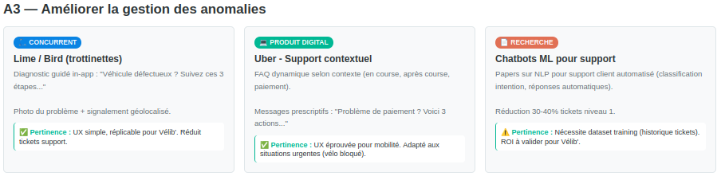
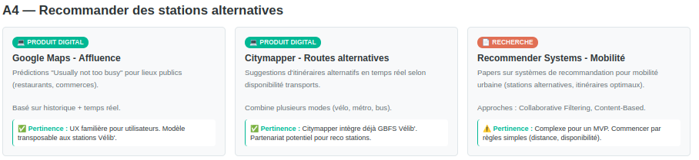
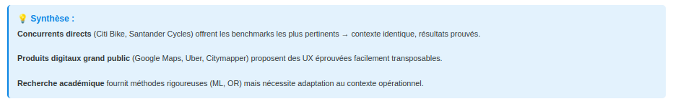
Notes:
Concurrent :
1. Lime / Bird (trottinettes)
"Diagnostic guidé in-app : 'Véhicule défectueux ? Suivez ces 3 étapes...'"
"Photo du problème + signalement géolocalisé"
✅ Pertinence : UX simple, réplicable pour Vélib'. Réduit tickets support.
Produit digital :
2. Uber - Support contextuel
"FAQ dynamique selon contexte (en course, après course, paiement)"
"Messages prescriptifs : 'Problème de paiement ? Voici 3 actions...'"
✅ Pertinence : UX éprouvée pour mobilité. Adapté aux situations urgentes (vélo bloqué).
Recherche :
3. Chatbots ML pour support
"Papers sur NLP pour support client automatisé (classification intention, réponses automatiques)"
"Réduction 30-40% tickets niveau 1"
⚠️ Pertinence : Nécessite dataset training (historique tickets). ROI à valider pour Vélib'.
A4 — Recommander des stations alternatives
Produit digital :
1. Google Maps - Affluence
"Prédictions 'Usually not too busy' pour lieux publics (restaurants, commerces)"
"Basé sur historique + temps réel"
✅ Pertinence : UX familière pour utilisateurs. Modèle transposable aux stations Vélib'.
2. Citymapper - Routes alternatives
"Suggestions d'itinéraires alternatifs en temps réel selon disponibilité transports"
"Combine plusieurs modes (vélo, métro, bus)"
✅ Pertinence : Citymapper intègre déjà GBFS Vélib'. Partenariat potentiel pour reco stations.
Recherche :
3. Recommender Systems - Mobilité
"Papers sur systèmes de recommandation pour mobilité urbaine (stations alternatives, itinéraires optimaux)"
"Approaches : Collaborative Filtering, Content-Based"
⚠️ Pertinence : Complexe pour un MVP. Commencer par règles simples (distance, disponibilité).
Synthèse du Benchmark (Bas de la page 10)
"En synthèse :"
"Concurrents directs (Citi Bike, Santander Cycles) offrent les benchmarks les plus pertinents → contexte identique, résultats prouvés."
"Produits digitaux grand public (Google Maps, Uber, Citymapper) proposent des UX éprouvées facilement transposables."
"Recherche académique fournit des méthodes rigoureuses (ML, OR) mais nécessite adaptation au contexte opérationnel."
Transition :
"Fort de ce benchmark, nous avons priorisé les améliorations à adresser."

Slide 11

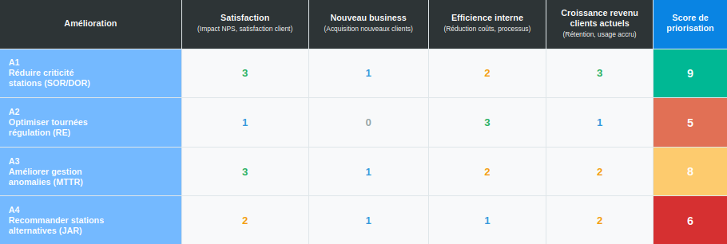
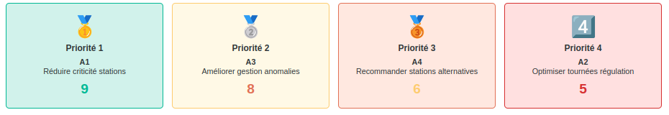
Notes:
"Nous avons évalué les 4 améliorations selon 4 dimensions business :"
"A1 obtient le score le plus élevé (9) car elle impacte :"
"La satisfaction client (score 3/3) : c'est le pain point n°1 remonté par les usagers"
"La croissance revenu (score 3/3) : moins de désabonnements"
"L'efficience interne (score 2/3) : meilleure allocation des vélos"
"En deuxième position, A3 - Améliorer gestion anomalies (8) : quick win UX avec peu de complexité technique"
"En troisième, A4 - Recommander stations alternatives (6) et A2 - Optimiser tournées (5) : plus techniques, à traiter après."
Conclusion :
"Nous allons donc nous concentrer sur A1 - Réduire la criticité des stations aux heures de pointe pour notre MVP."
Transition :
"Pour mesurer l'impact de notre solution, nous avons défini des métriques précises."

Slide 12

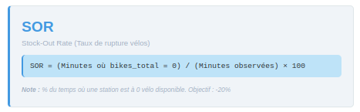
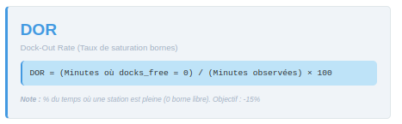
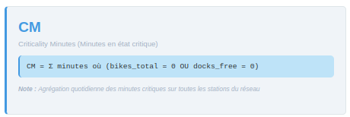
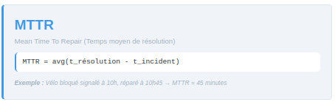
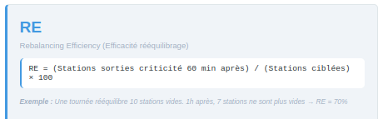
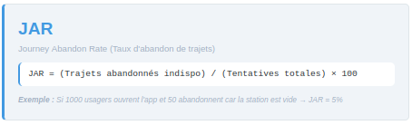
Notes:
"Pour mesurer objectivement la criticité, nous avons défini 6 métriques opérationnelles avec leurs formules de calcul :"
Disponibilité 🚴
SOR - Stock-Out Rate (Taux de rupture vélos)
SOR = (Minutes où bikes_total = 0) / (Minutes observées) × 100
"Exemple : Si une station est à 0 vélo pendant 120 minutes sur 1440 minutes (1 jour), SOR = 8.3%"
DOR - Dock-Out Rate (Taux de saturation bornes)
DOR = (Minutes où docks_free = 0) / (Minutes observées) × 100
CM - Criticality Minutes
CM = Σ minutes où (bikes_total = 0 OU docks_free = 0)
"Agrégation quotidienne des minutes critiques sur toutes les stations du réseau"
Usage & Turnover 📊
MTTR - Mean Time To Repair
MTTR = avg(t_résolution - t_incident)
"Proxy : Définir un incident par règle (ex. bornes libres = 0 & vélos inchangés >30 min)"
RE - Rebalancing Efficiency
RE = (Stations sorties criticité 60 min après) / (Stations ciblées) × 100
"Exemple : Une tournée rééquilibre 10 stations vides. 7 stations ne sont pas vides 60 min après → RE = 70%"
JAR - Journey Abandon Rate
JAR = (Trajets abandonnés indispo) / (Tentatives totales) × 100
Transition :
"Concrètement, voici ce que ces objectifs signifient sur le terrain."

Slide 13
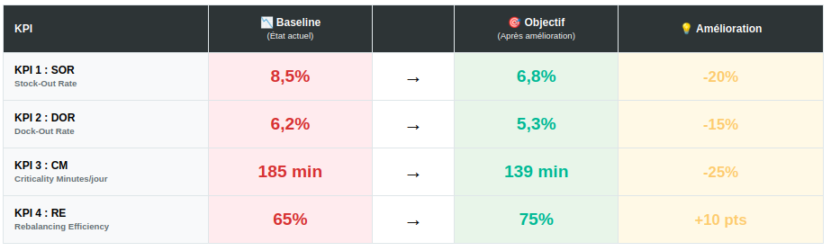
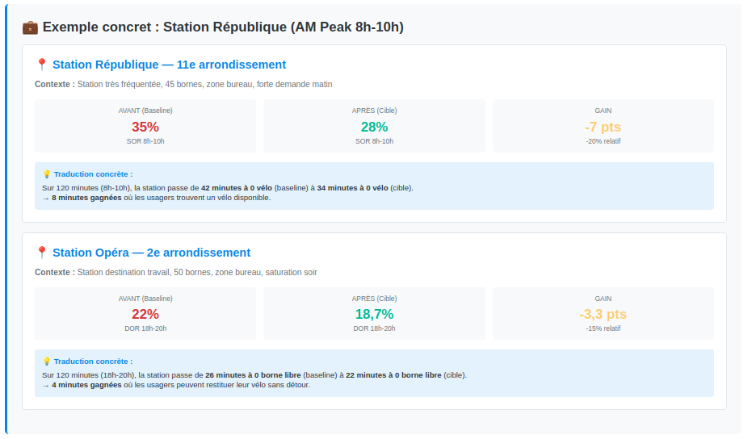
Notes:
"Voici nos objectifs chiffrés pour l'amélioration A1 :"
Exemple concret : Station République (AM Peak 8h-10h)
AVANT (Baseline) :
SOR 8h-10h : 35%
APRÈS (Cible) :
SOR 8h-10h : 28%
Traduction concrète : "Sur 120 minutes (8h-10h), la station passe de 42 minutes à 0 vélo (baseline) à 34 minutes à 0 vélo (cible)."
"→ 8 minutes gagnées où les usagers trouvent un vélo disponible."
Station Opéra — 2e arrondissement
AVANT (Baseline) :
DOR 18h-20h : 22%
APRÈS (Cible) :
DOR 18h-20h : 18,7%
Traduction concrète : "Sur 120 minutes (18h-20h), la station passe de 26 minutes à 0 borne libre (baseline) à 22 minutes à 0 borne libre (cible)."
"→ 4 minutes gagnées où les usagers peuvent restituer leur vélo sans détour."
Transition :
"Voici la synthèse de notre phase de Discovery."

Slide 14

Notes:
"Pour conclure cette phase de Discovery :"
Ce que nous avons accompli :
"✅ Compris le contexte : Business Model Canvas de Vélib' Métropole"
"✅ Identifié 3 problèmes majeurs via personas et experience maps :"
Disponibilité imprévisible
Rééquilibrage inefficace
UX dégradée en cas d'anomalie
"✅ Défini 8 questions data pour mesurer l'ampleur des problèmes"
"✅ Analysé le marché avec un benchmark de solutions existantes"
"✅ Priorisé les améliorations : A1 arrive en tête avec un score de 9/12"
"✅ Défini des métriques précises : SOR, DOR, CM, RE avec des objectifs chiffrés"
La suite de notre démarche :
"La suite consiste à concevoir la solution pour l'amélioration A1."
"Nous avons choisi de commencer par un Dashboard BI comme MVP, car c'est le meilleur compromis impact/effort."
-----------
"Passons maintenant à la conception de notre solution."

Slide 15
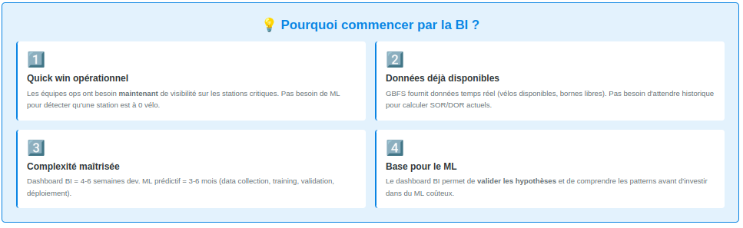
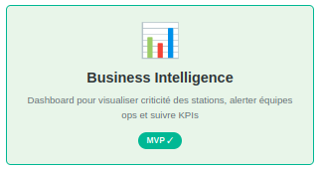
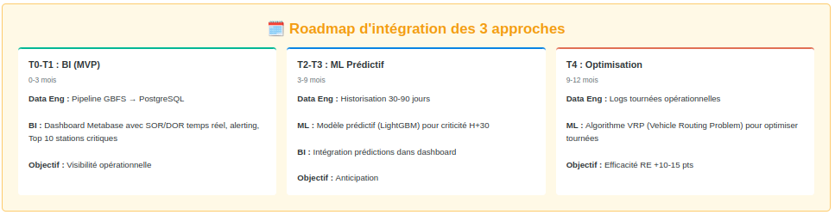
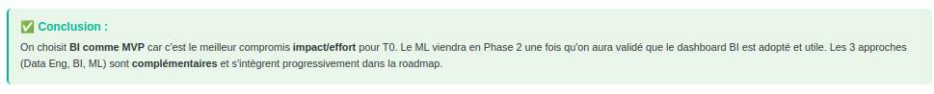

Slide 16
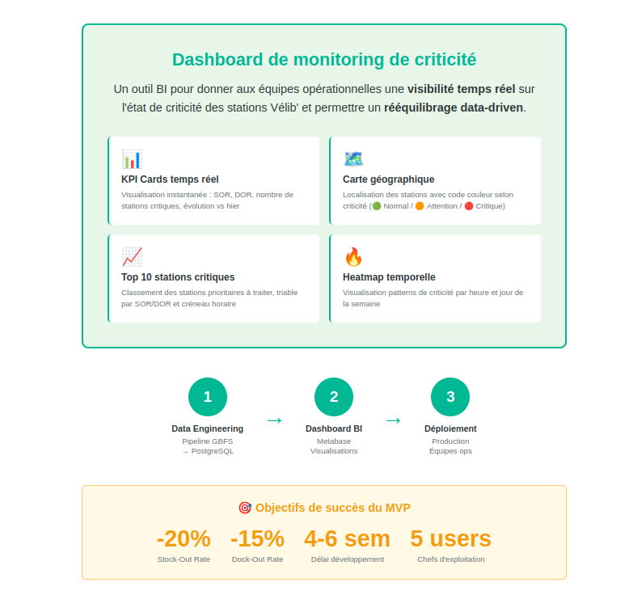


Slide 17
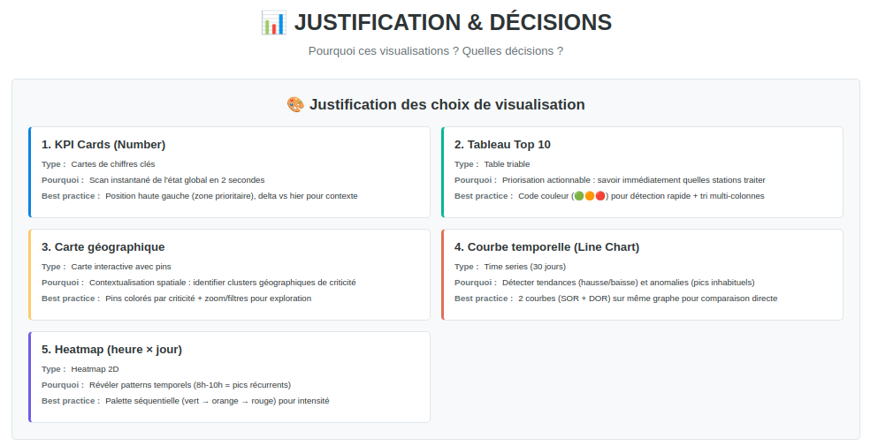

Slide 18
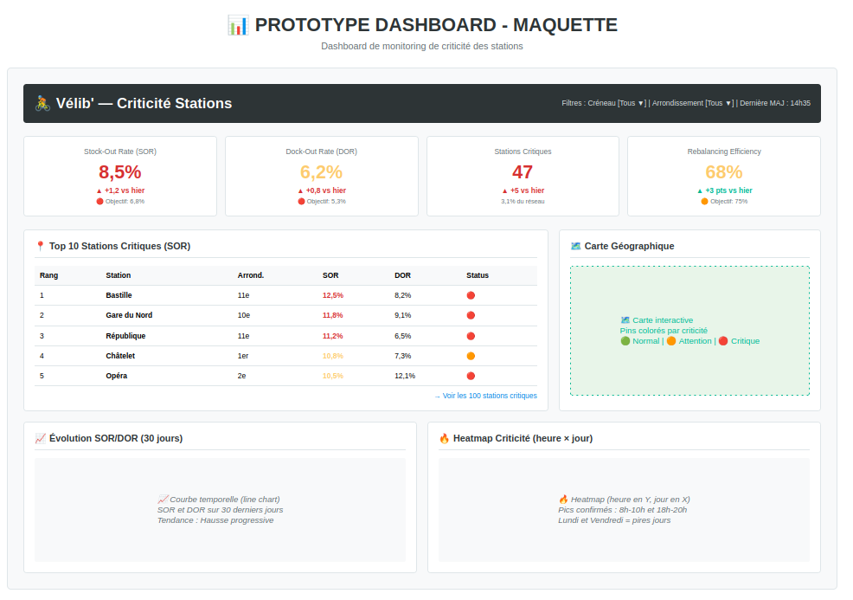

Slide 19
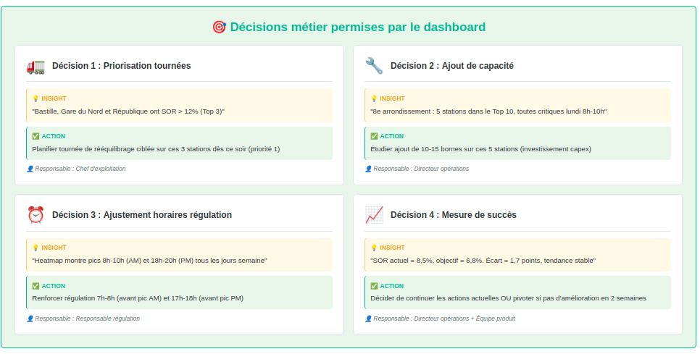
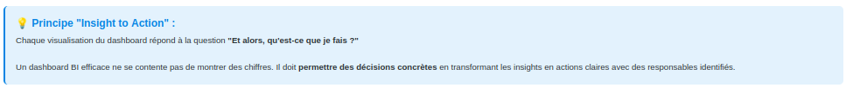

Slide 20
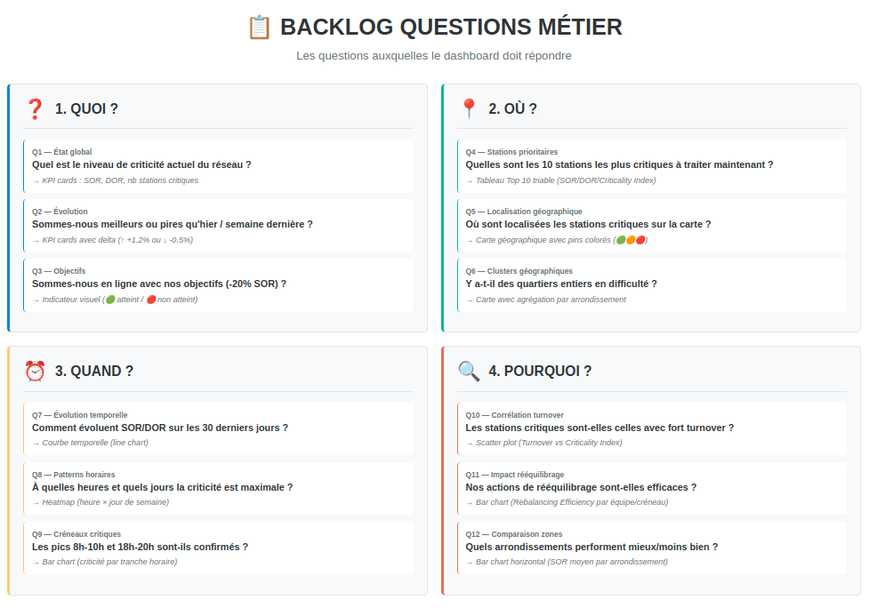

Slide 21
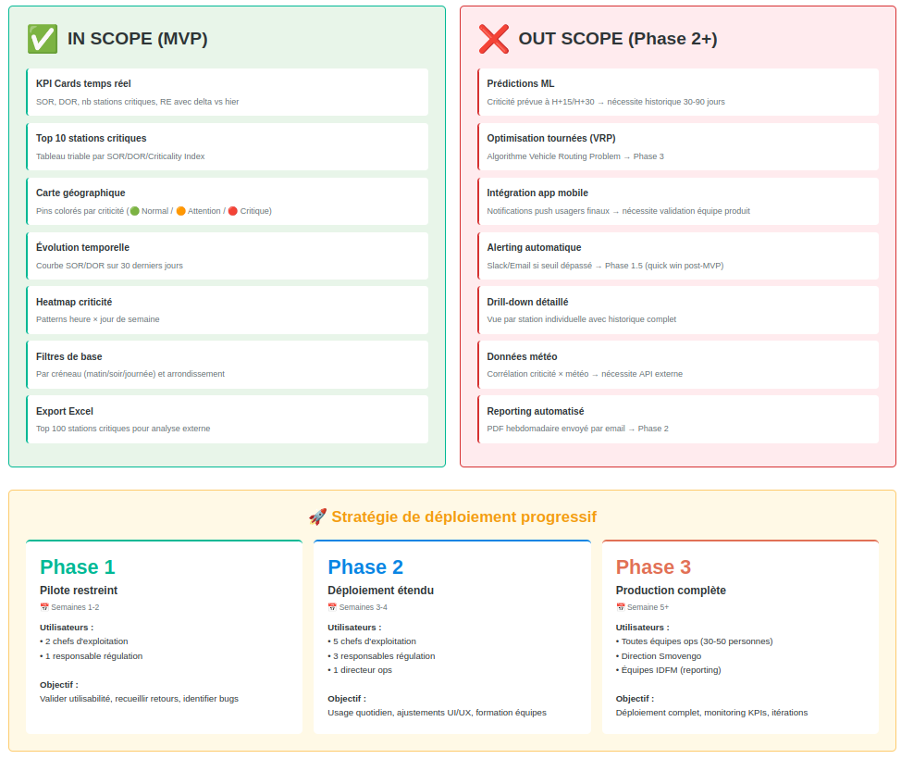

Slide 22

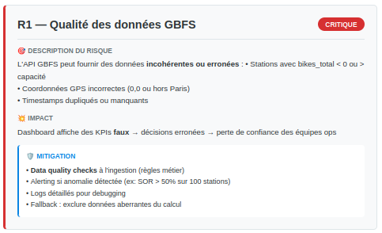
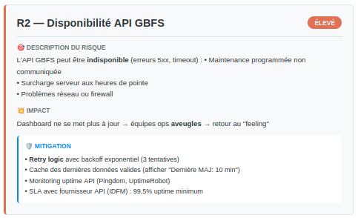
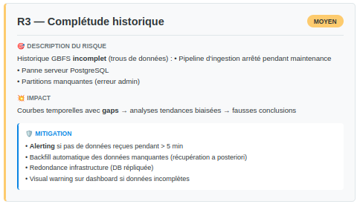
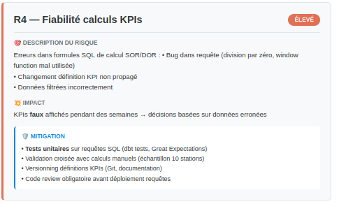

Slide 23
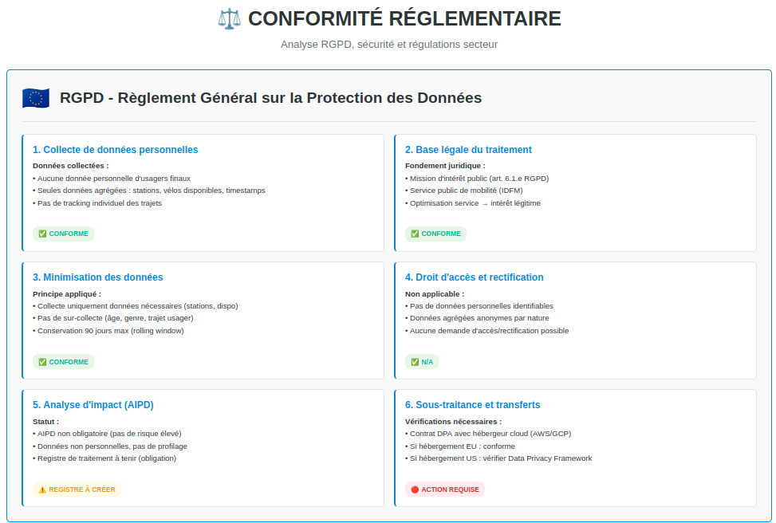

Slide 24
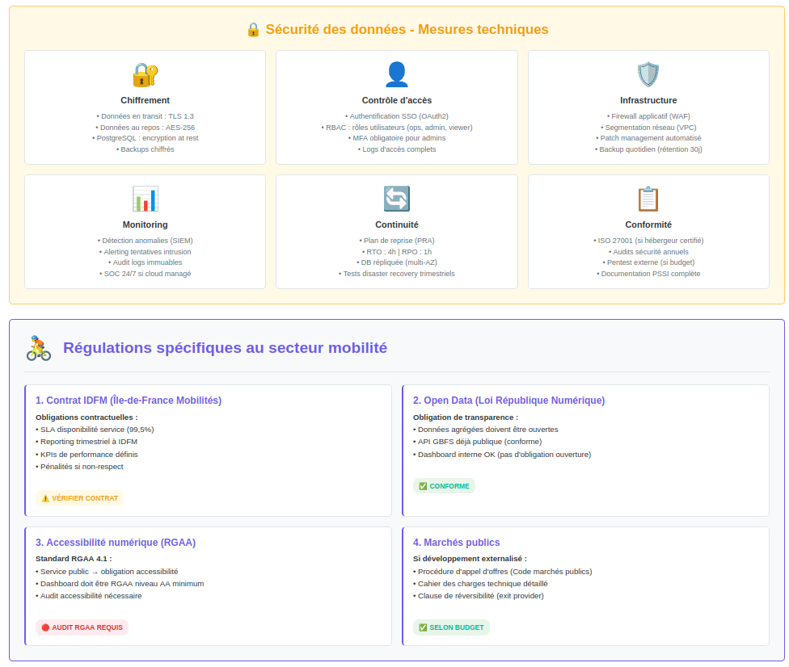

Slide 25


Slide 26


Slide 27



Slide 28


Slide 29


Slide 30




